Slide 1

第 10 课
中华民国的创建

Slide 2
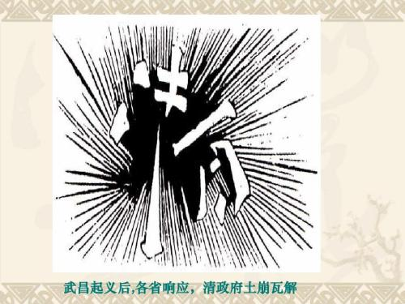
看图片 ，运用所学知识解读图片。

Slide 3

武昌起义胜利后，形成了全国性的革命浪潮。清政府政权很快土崩瓦解，新的政权随之建立，孙中山成立的中华民国，颁布了《中华民国临时约法》，但是辛亥革命的胜利果实不幸被袁世凯所窃取。这是为什么呢？

Slide 4
一、中华民国的建立
1. 中华民国成立的条件
中华民国成立时，已经具备哪些历史条件？（提示：可从政治、思想、组织三个方面分析）

Slide 5


（1）政治基础：武昌起义胜利，全国10多个省独立，清政府的统治已经崩溃。
（2）思想基础：三民主义给了革命党人舍生忘死、前仆后继进行斗争的巨大精神力量。
（3）组织基础：独立各省的代表聚会南京，孙中山被选举为临时大总统。

Slide 6
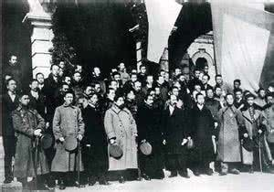
孙中山是如何当上总统的？中华民国又是怎样成立的？

Slide 7
2. 中华民国的建立
1911年底，各省代表在南京集会，选举孙中山为中华民国的临时大总统。1912年1月1日，孙中山在南京宣布就职，宣告中华民国的成立。中华民国定都南京，采用五色旗为国旗，改用公历，以中华民国纪元。1912年为民国元年。会议选举黎元洪为副总统，接着成立了临时参议院，以孙中山为首的临时政府在南京成立了。但是政府中也混入了不少立宪派和旧官僚。

Slide 8
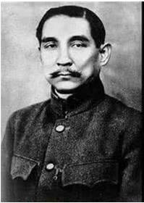
孙中山当选为中华民国临时大总统，1912年元旦宣誓就职。

Slide 9
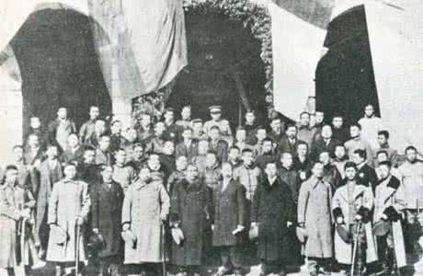

Slide 10


Slide 11
二、袁世凯窃取革命果实
袁世凯是怎样窃取辛亥革命的胜利果实的？
（1）1912年2月12日，在袁世凯软硬兼施的逼迫下，宣统帝下诏退位。
（2）在袁世凯通电声明拥护共和后，临时参议院选举袁世凯为临时大总统。
（3）袁世凯以北方秩序不易维持等为借口，不肯南下，迫使临时参议院同意他在北京就职。后临时政府迁往北京，辛亥革命的胜利果实被袁世凯窃取。

Slide 12
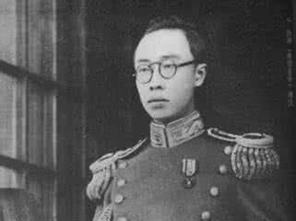
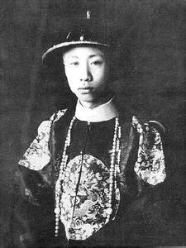
溥 仪

Slide 13
小结 ：
袁世凯窃取了辛亥革命的胜利果实，也使我们看到了以孙中山为代表的资产阶级的软弱性和妥协性。但在孙中山担任临时大总统的几个月里，颁布了一部《中华民国临时约法》，从各个方面给中国注入了全新的气息！

Slide 14
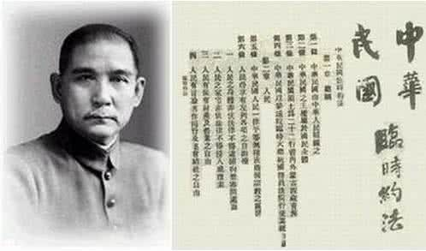
三、《中华民国临时约法》

Slide 15
主要内容：中华民国的主权属于全体国民；国民不分种族、阶级、宗教信仰，一律平等；国民有人身、居住、言论、出版、集会、结社、宗教信仰及请愿、考试、选举、参政等自由和权利；参议院行使立法权，国务员辅佐临时大总统行使行政权并负其责任，司法独立等。

Slide 16
性质：《中华民国临时约法》具有资产阶级共和国宪法性质。

Slide 17
意义：《中华民国临时约法》是中国历史上第一部具有资产阶级共和国宪法性质的重要文件。它肯定了资产阶级民主共和制度和民主自由原则，是辛亥革命的重要成果。

Slide 18
小结：
在半殖民地半封建社会的中国，资产阶级不可能领导中国革命取得完全的胜利，资产阶级共和国的道路在中国是行不通的。

Slide 19
板书设计
一、中华民国的建立
二、袁世凯窃取革命果实
三、《中华民国临时约法》

Slide 20
谢 谢！

